Slide 1
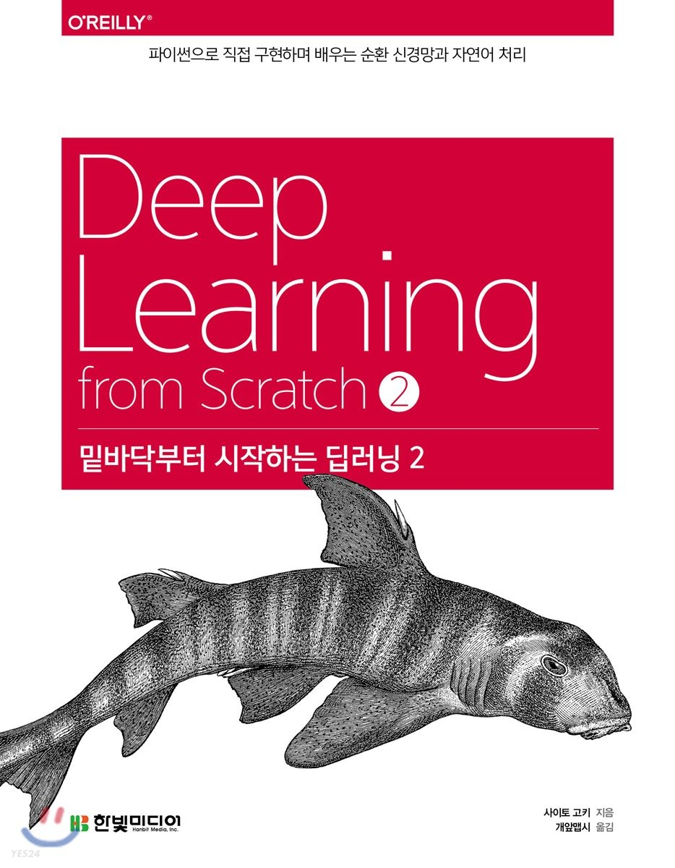
밑바닥부터 시작하는 딥러닝2 -사이토 고키- 황의지

Slide 2
CHAPTER 3. word2vec
분산 표현 : “단어의 의미는 주변 단어에 의해 형성된다.“
통계 기반 기법 >> 추론 기반 기법
단어의 ‘동시발생 가능성’을 얼마나 잘 모델링 하는가

Slide 3
3.1 추론 기반 기법과 신경망
분포 가설 -> 단어를 벡터로 표현
1. 통계 기반 기법
2. 추론 기반 기법 : word2vec
전처리, 신경망으로 단어를 처리
Notes:
합성곱계층3개 완전연결 2개

Slide 4
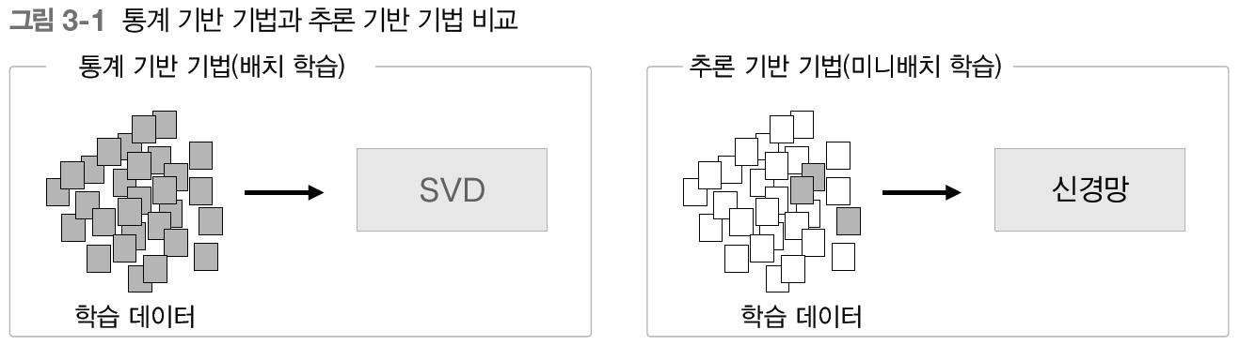
3.1.1 통계 기반 기법의 문제점
대규모 말뭉치 -> 거대 행렬 -> SVD 컴퓨팅 자원…
추론 기반 기법 : 신경망 이용하여 미니 배치 학습 (가중치 갱신)
GPU + 병렬 계산 -> 학습 속도 향상
Notes:
np.dot 인수가 모두 1차원배열이면 벡터의 내적, 2차원배열이면 행렬 곱!!

Slide 5
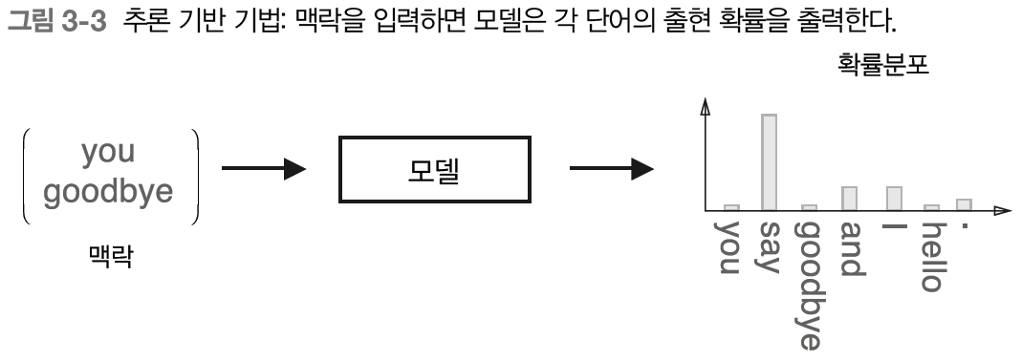
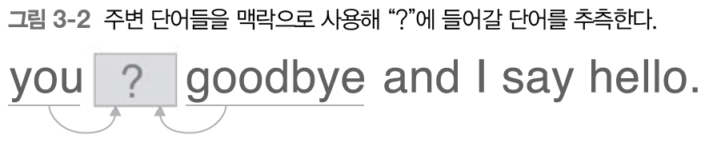
3.1.2 추론 기반 기법 개요
추론 문제를 풀고 학습 -> 단어의 출현 패턴을 학습
1) 모델이 맥락 정보를 입력받아 출현할 수 있는 단어들의 출현 확률을 출력한다.
2) 학습한다. (가중치 갱신)
3) 단어의 분산 표현(벡터)를 얻는다.
단어의 ‘동시발생 가능성’을 얼마나 잘 모델링 하는가

Slide 6
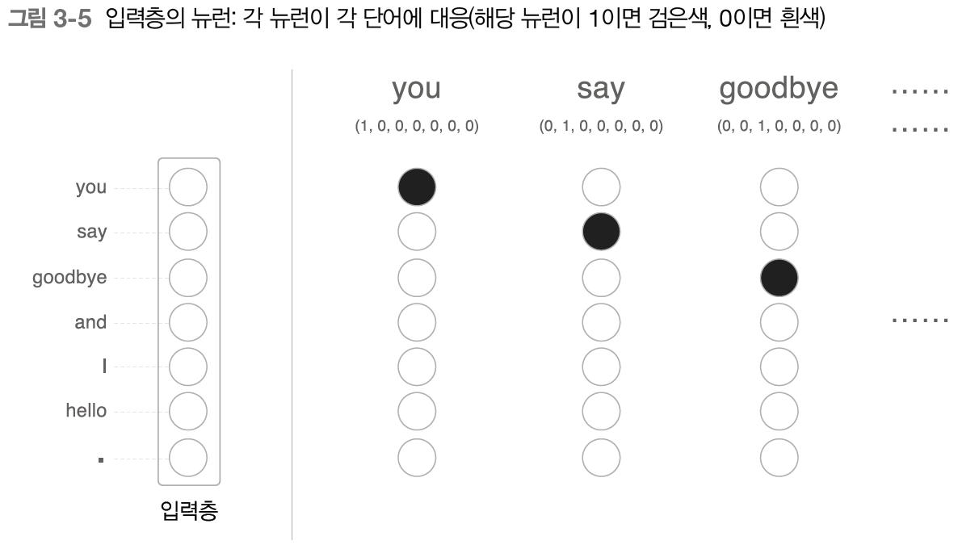
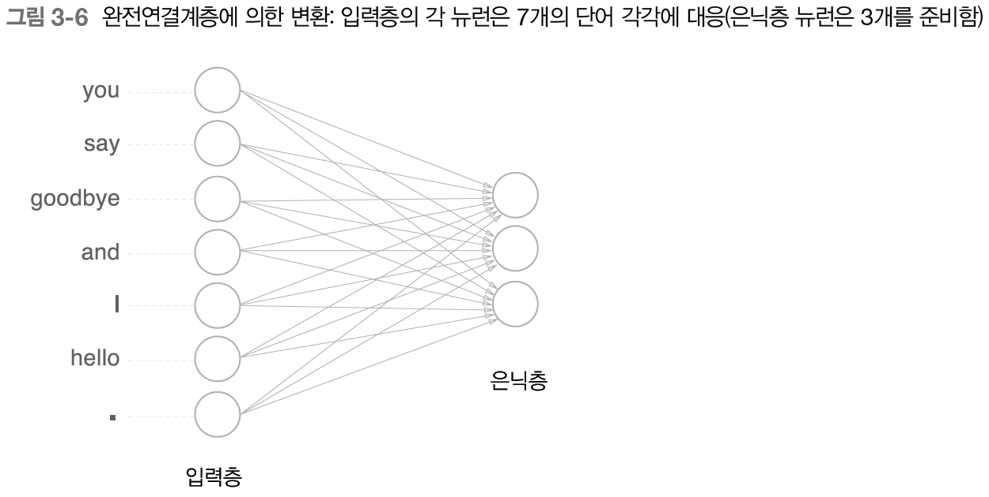
3.1.3 신경망에서의 단어 처리
고정 길이 벡터로 변환! -> 뉴런 수 고정! -> 신경망으로 처리 가능!
원핫 벡터로 변환 : 인덱스가 단어 ID와 같은 원소를 1, 아니면 0

Slide 7
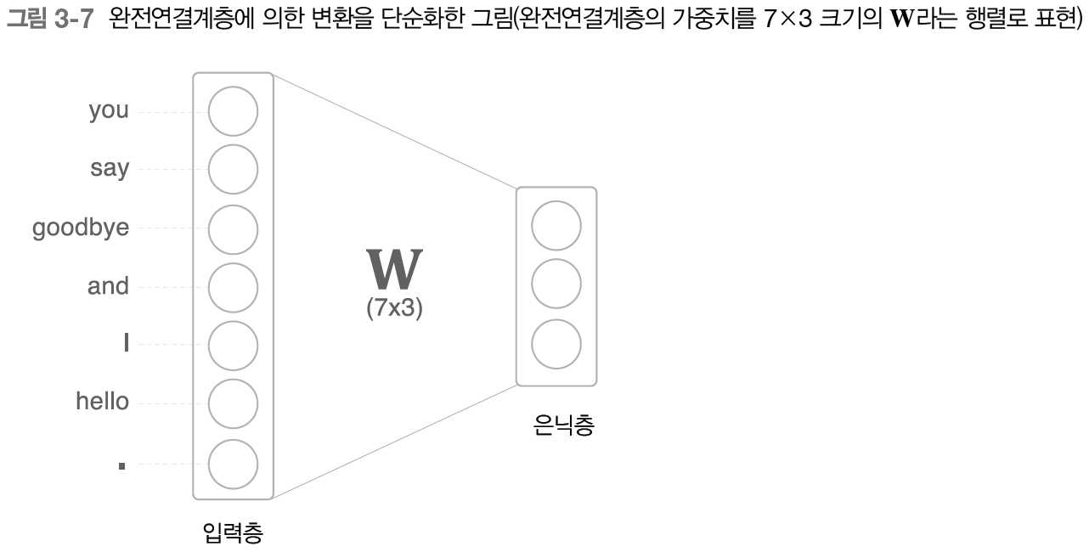
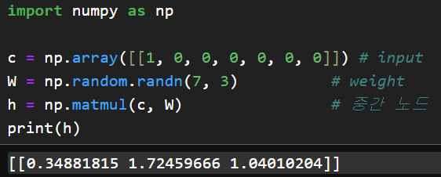
3.1.3 신경망에서의 단어 처리

Slide 8
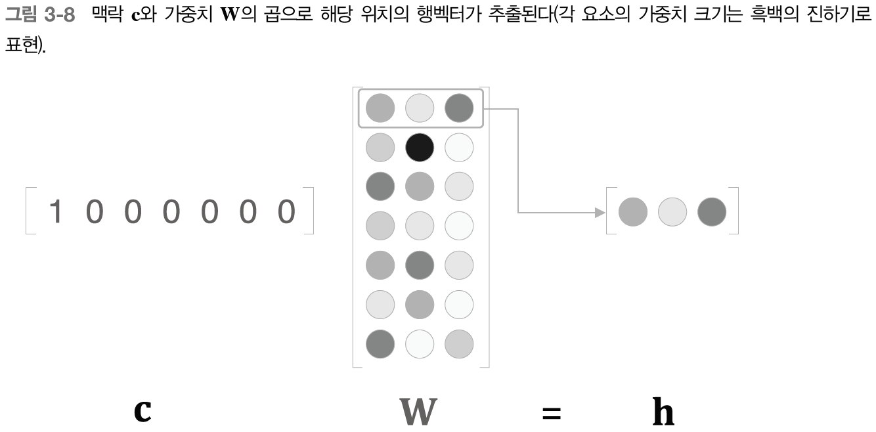
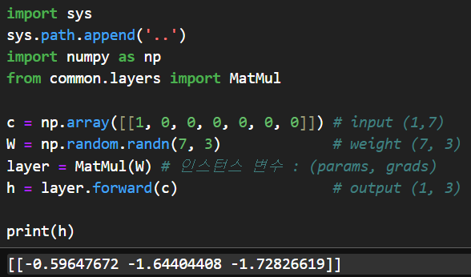
3.1.3 신경망에서의 단어 처리
행렬곱, “1” or “0” -> 결국 가중치의 행벡터 하나를 ‘뽑아낸 것＇

Slide 9
3.1.3 신경망에서의 단어 처리

Slide 10
3.2 단순한 word2vec
word2vec 신경망 모델 = 추론 기반 기법
CBOW : continuous bag-of-words 신경망 모델

Slide 11
3.2.1 CBOW 모델의 추론 처리
context로부터 target/center word을 추측
분산 표현 얻어냄
- 2층 신경망 -
입력층 : 맥락 포함 단어 N개, 입력층 N개
(완전연결계층 : 가중치 = 분산 표현)
은닉층 : 입력층 N개 평균 -> 은닉층 뉴런 1개
(완전연결계층)
출력층 : 각 단어의 점수, 소프트맥스 이전

Slide 12
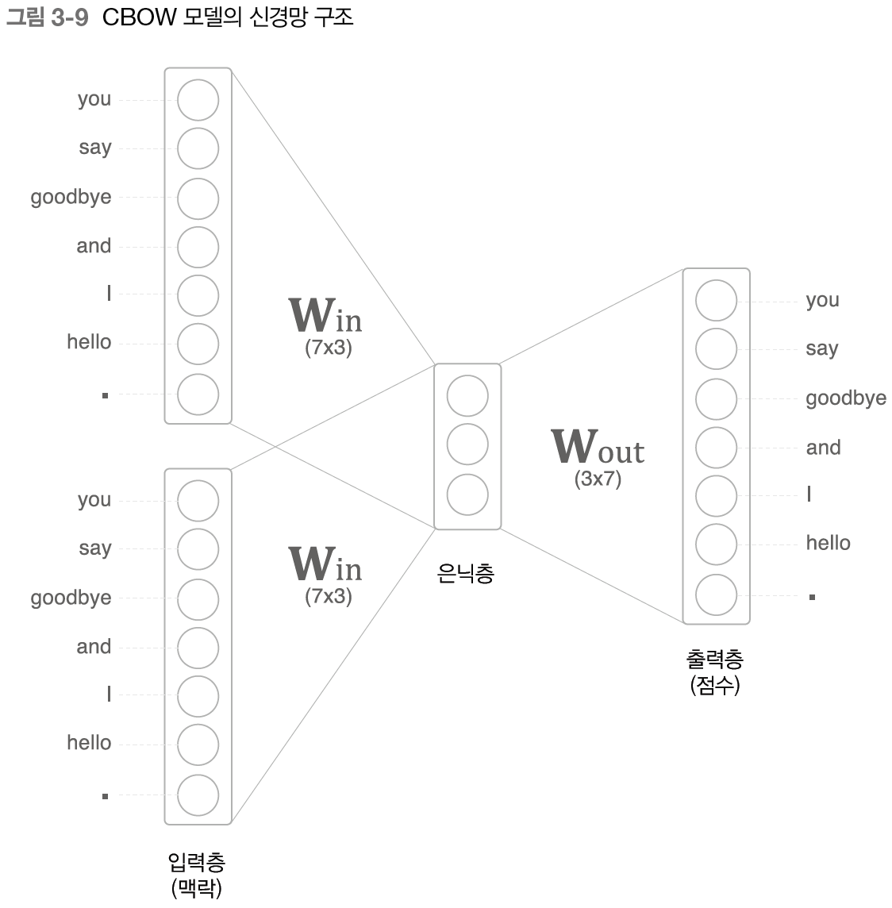
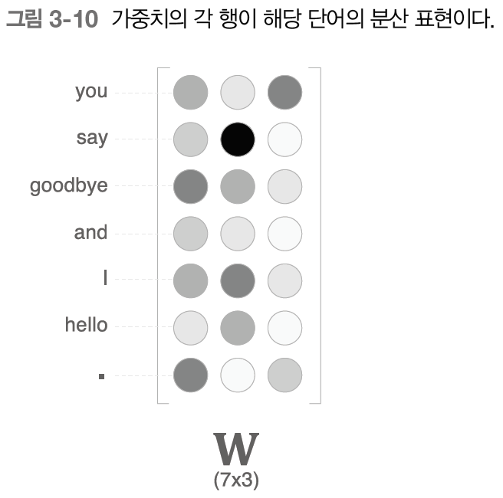
3.2.1 CBOW 모델의 추론 처리

Slide 13
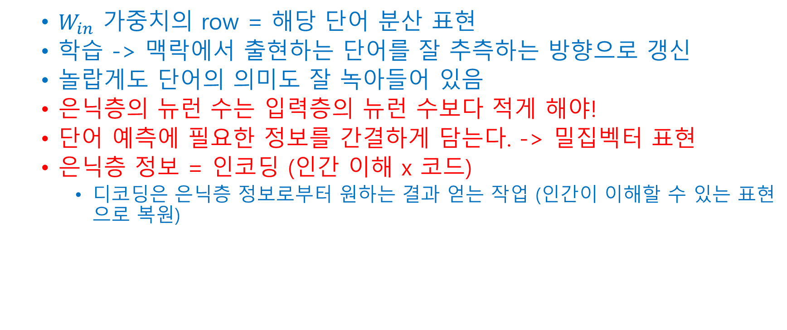
3.2.1 CBOW 모델의 추론 처리
$W_{in}$ 가중치의 row = 해당 단어 분산 표현
학습 -> 맥락에서 출현하는 단어를 잘 추측하는 방향으로 갱신
놀랍게도 단어의 의미도 잘 녹아들어 있음
은닉층의 뉴런 수는 입력층의 뉴런 수보다 적게 해야!
단어 예측에 필요한 정보를 간결하게 담는다. -> 밀집벡터 표현
은닉층 정보 = 인코딩 (인간 이해 x 코드)
디코딩은 은닉층 정보로부터 원하는 결과 얻는 작업 (인간이 이해할 수 있는 표현으로 복원)

Slide 14
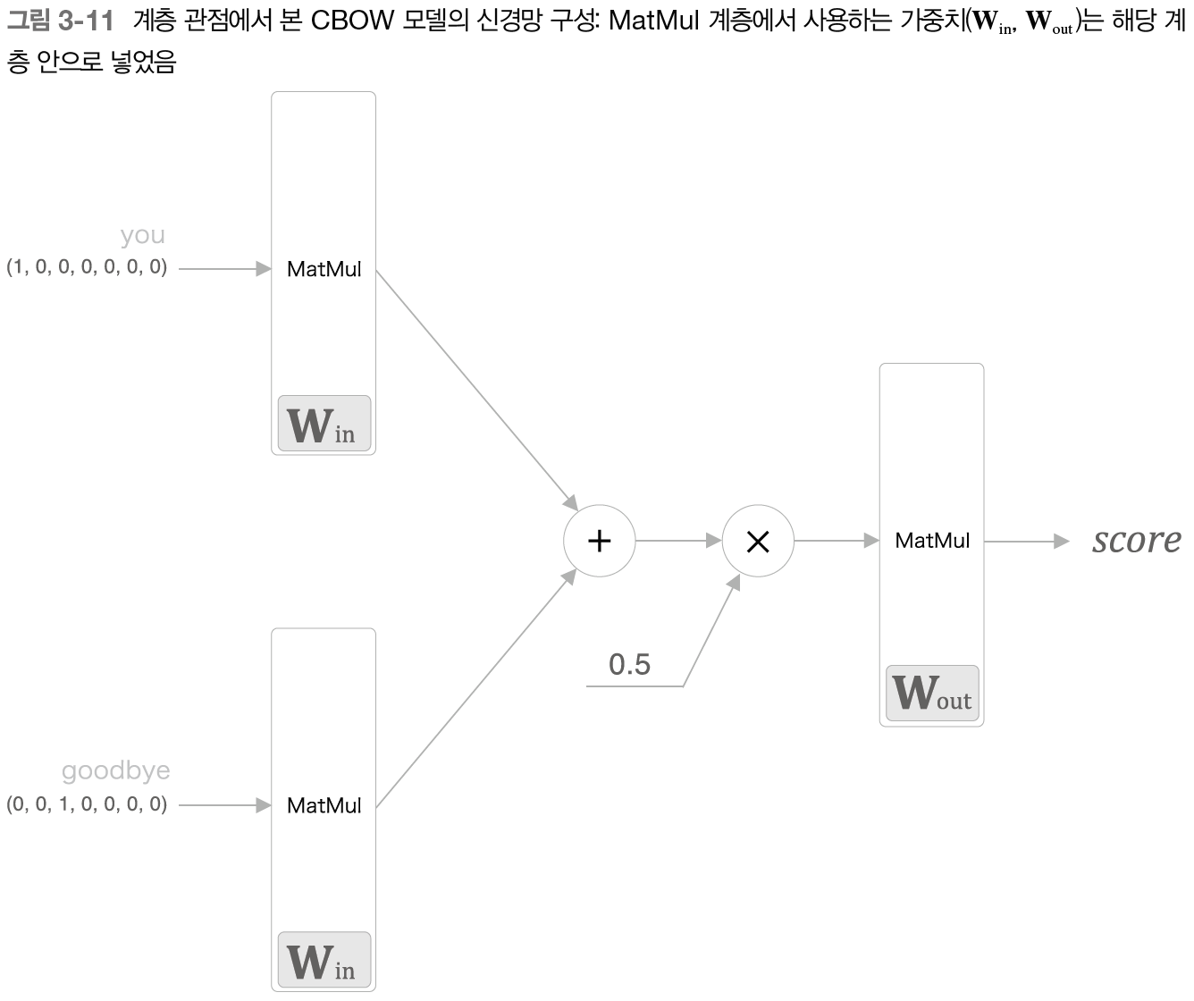
3.2.1 CBOW 모델의 추론 처리
1. MatMul 계층
2. 출력이 더해진다
3. 평균
4. MatMul 계층

Slide 15
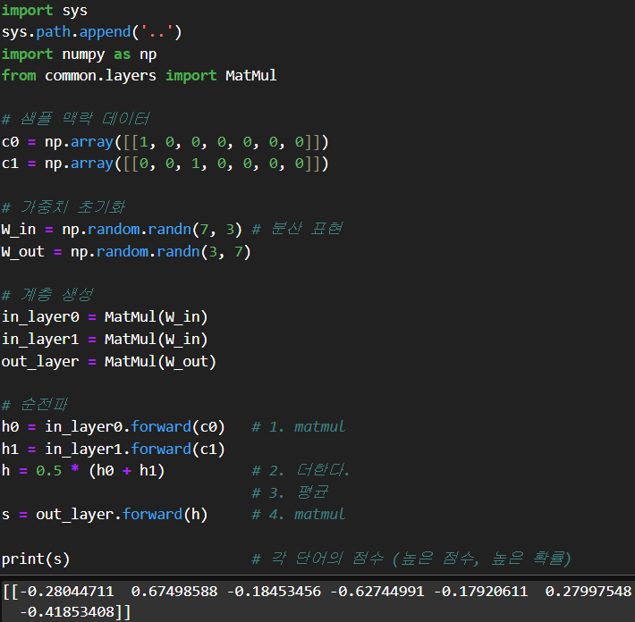
3.2.1 CBOW 모델의 추론 처리

Slide 16
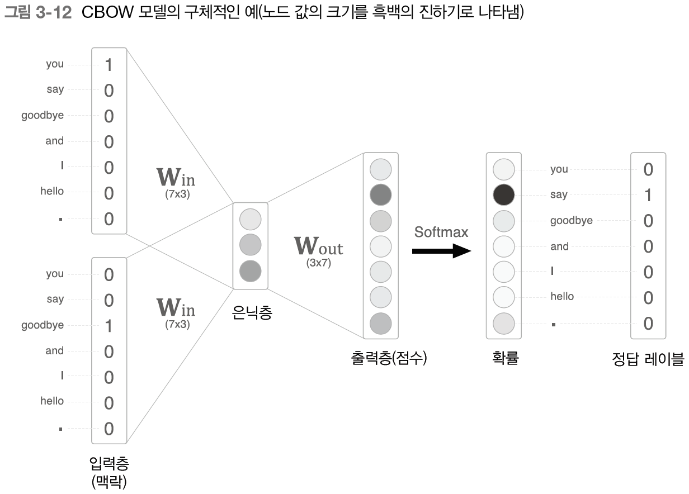
3.2.2 CBOW 모델의 학습
소프트맥스 함수 -> 확률 (큰 뉴런/노드가 정답)

Slide 17
3.2.2 CBOW 모델의 학습
소프트맥스 함수 -> 확률 (큰 뉴런/노드가 정답)
맥락이 주어졌을 때 중앙에 어떤 단어가 출현하는지
가중치 W, ‘단어의 출현 패턴’을 파악한 벡터가 학습된다.
‘단어 출현 패턴’ 학습은 사용한 말뭉치로부터 배운다.
즉, 스포츠 기사만 사용하는 경우와 음악 관련 기사만 사용하는 경우 얻게 되는 분산 표현이 크게 다를 것이다.
다중 클래스 분류 -> 소프트맥스 & 크로스 엔트로피

Slide 18
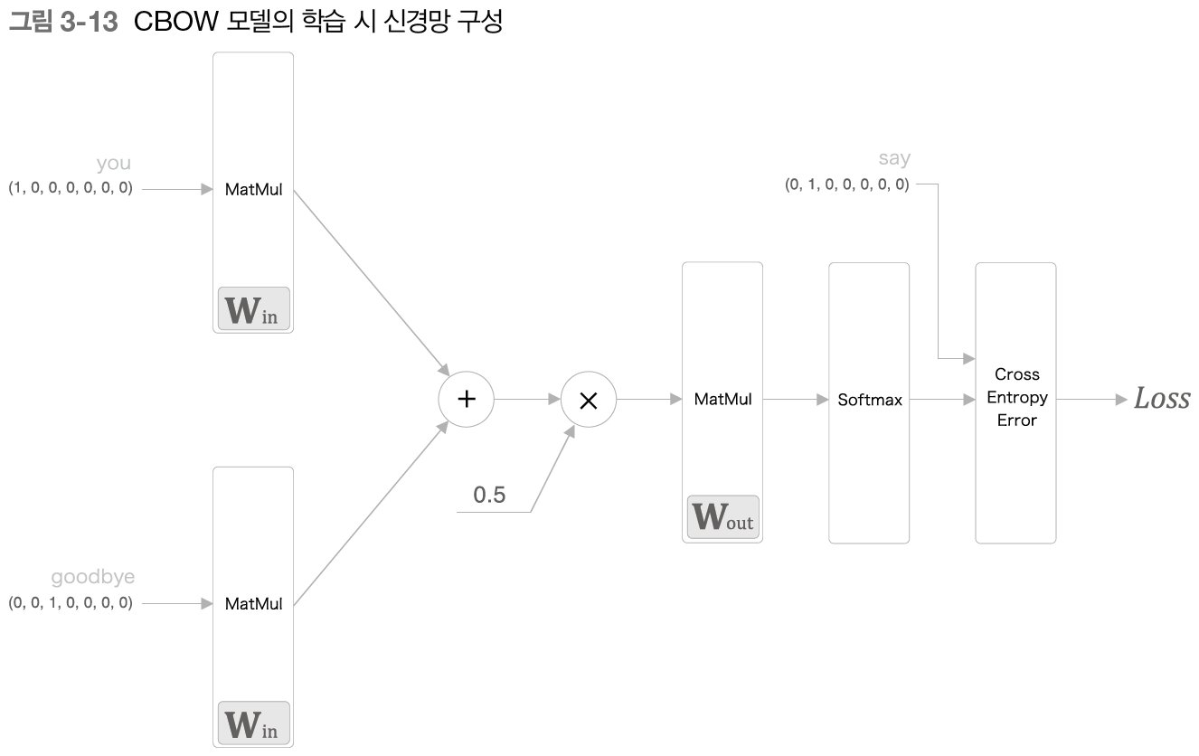
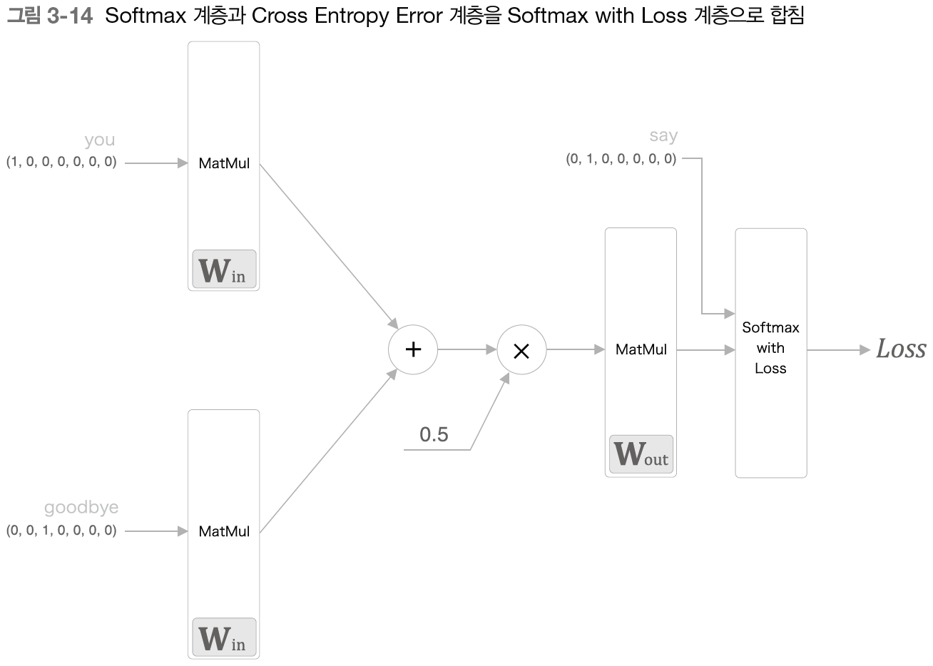
3.2.2 CBOW 모델의 학습

Slide 19
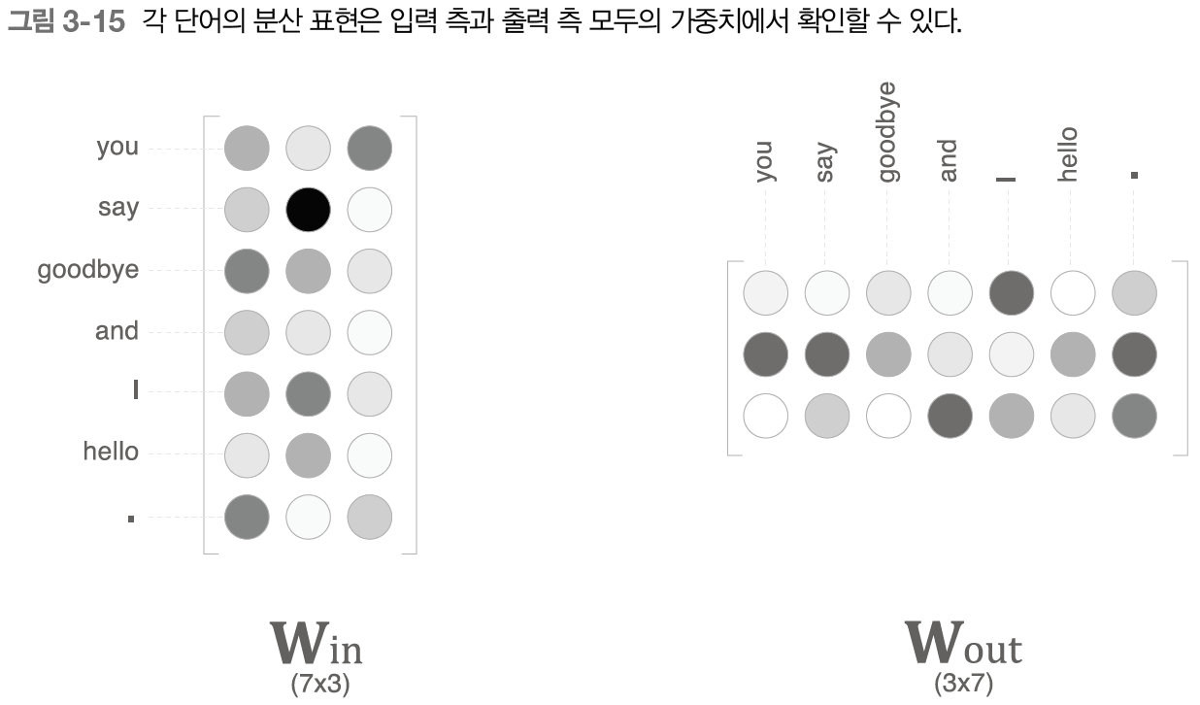

3.2.3 word2vec의 가중치와 분산 표현
$W_{in}의$ row = 각 단어 분산 표현
$W_{out}의$ col = 각 단어 분산 표현 = 단어의 의미가 인코딩된 벡터
skip-gram, 입력 측 가중치
Glove 더하기

Slide 20
3.3 학습 데이터 준비

Slide 21
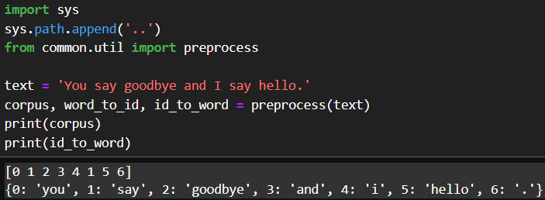
3.3.1 맥락과 타깃
신경망에 맥락을 입력했을 때 타깃이 출현할 확률이 높도록 학습
1. 전처리 : 단어 ID로

Slide 22
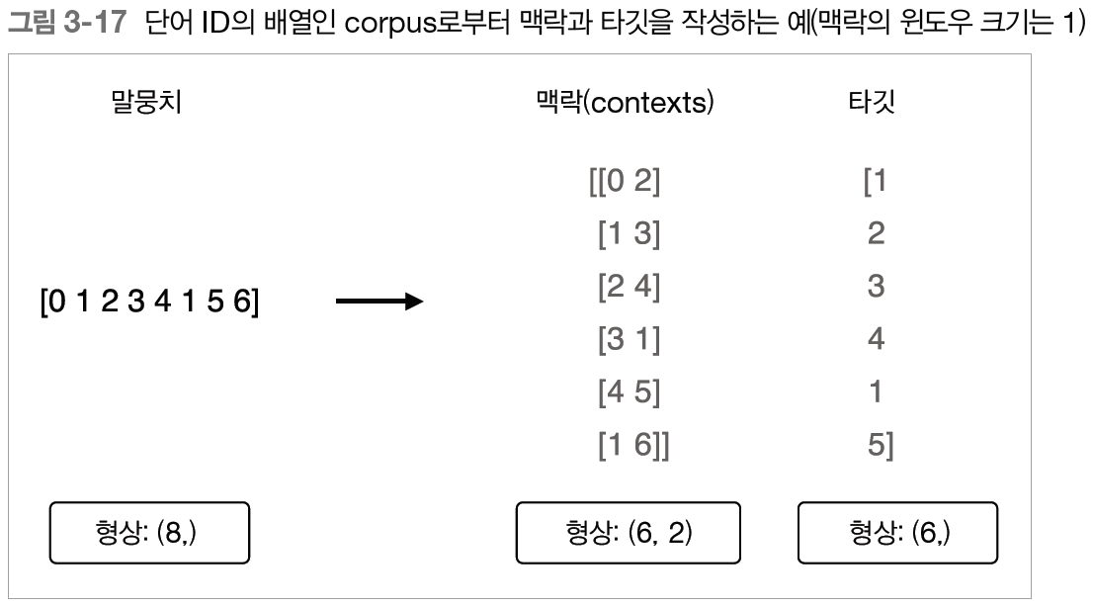
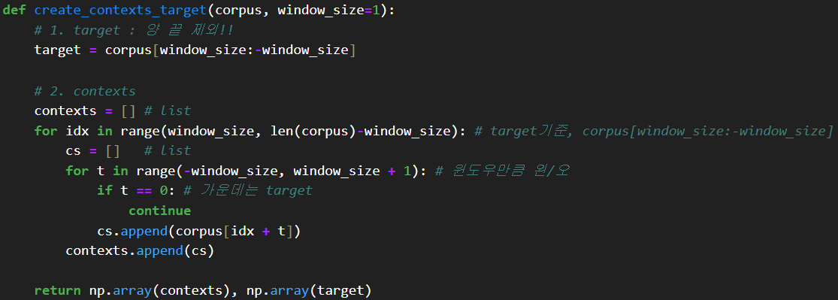
3.3.1 맥락과 타깃
1. 전처리 : 단어 ID로
2. 맥락/타깃 : 맥락, 2차원 배열

Slide 23
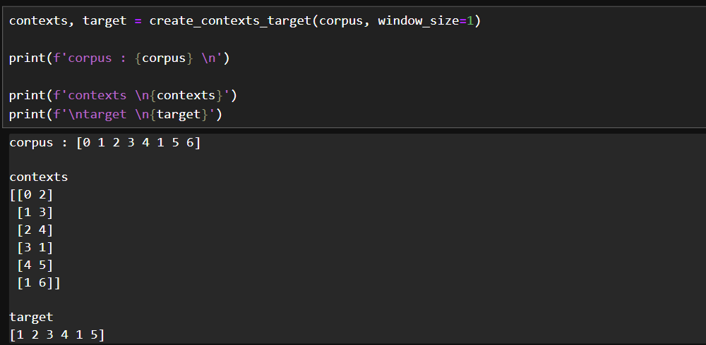
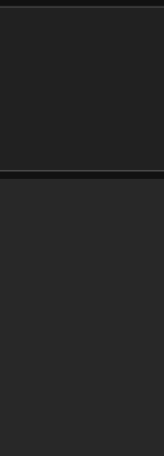

Slide 24
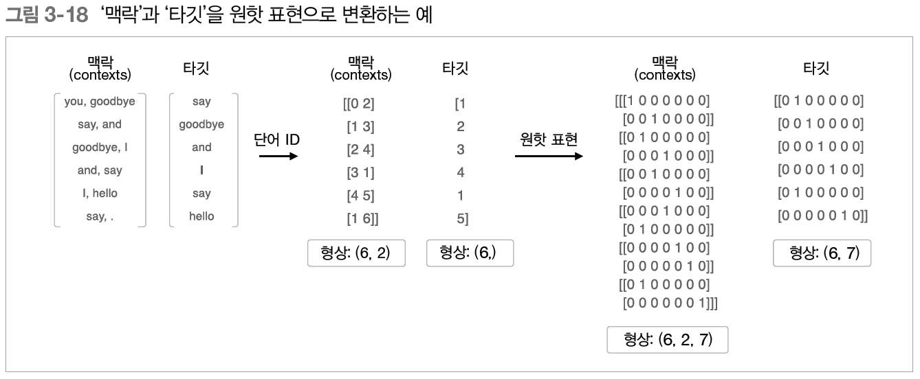
3.3.2 원핫 표현으로 변환
contexts.shape 3차원 (6, 2, 7) 이 된다.

Slide 25
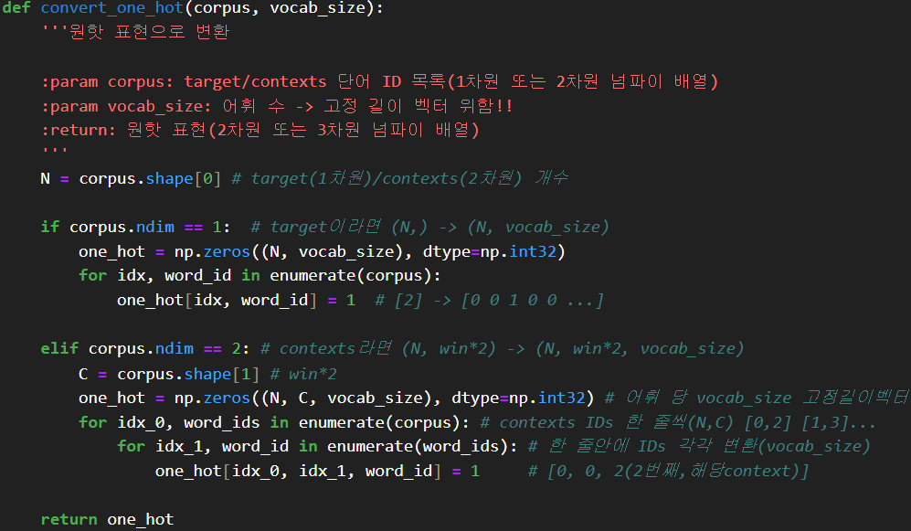
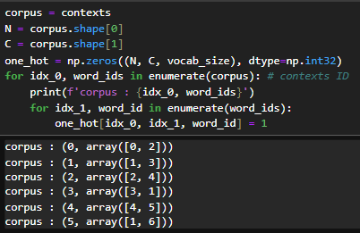
3.3.2 원핫 표현으로 변환
인덱스가 context ID와 같은 원소를 1
Notes:
index 해당하는 원소 1

Slide 26
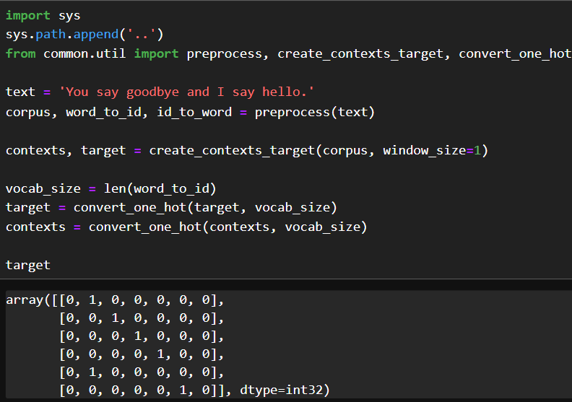
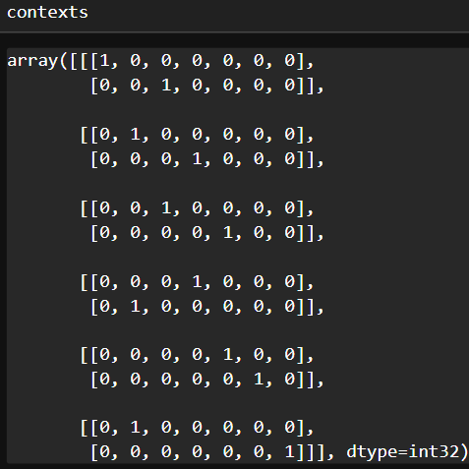
3.3.2 원핫 표현으로 변환
contexts.shape 3차원 (6, 2, 7) 이 된다.

Slide 27
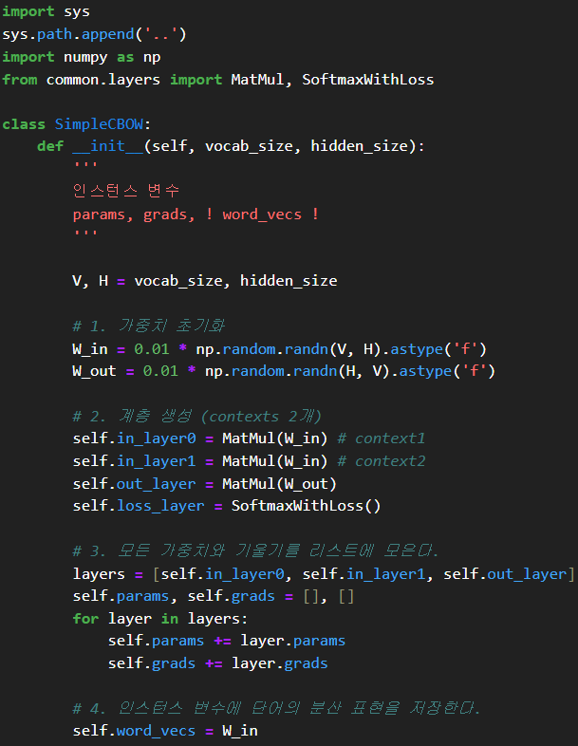
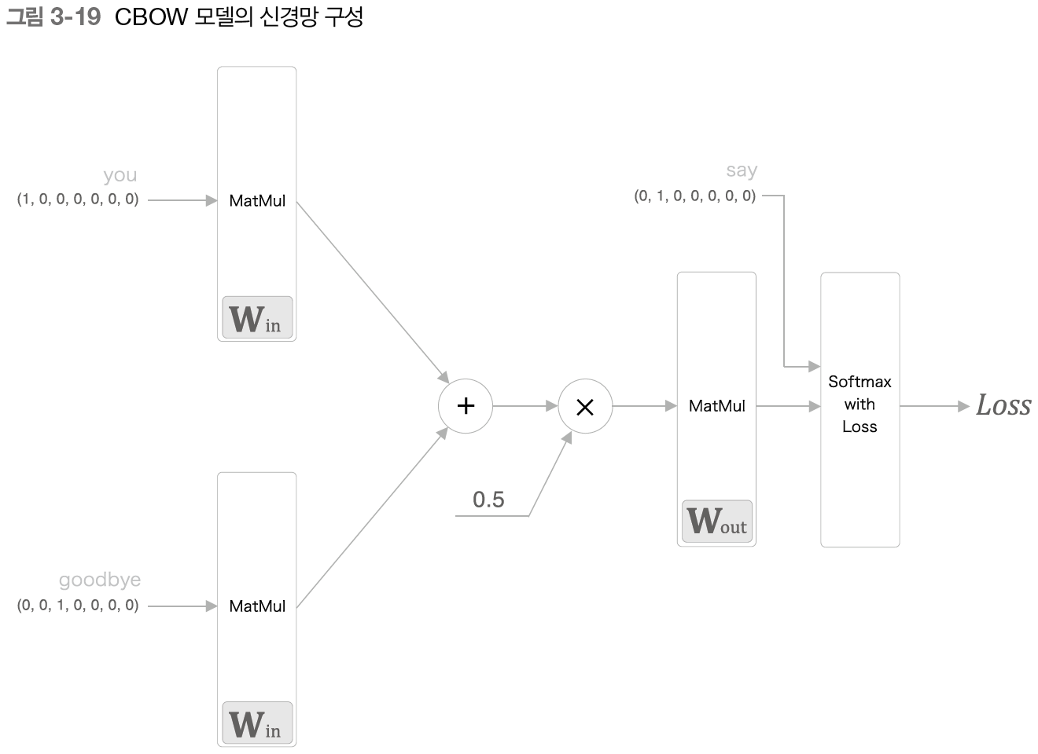
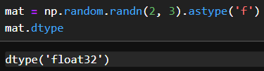
3.4 CBOW 모델 구현
Notes:
메모리 관점, 버스 대역폭이 병목이 될수도있어서, 속도 빠름 float32

Slide 28
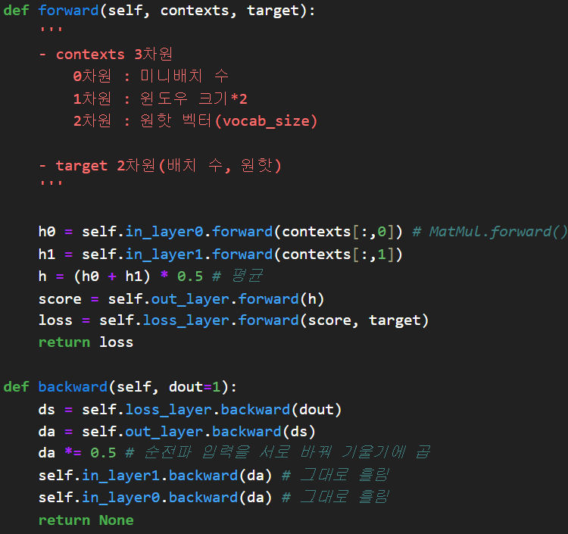
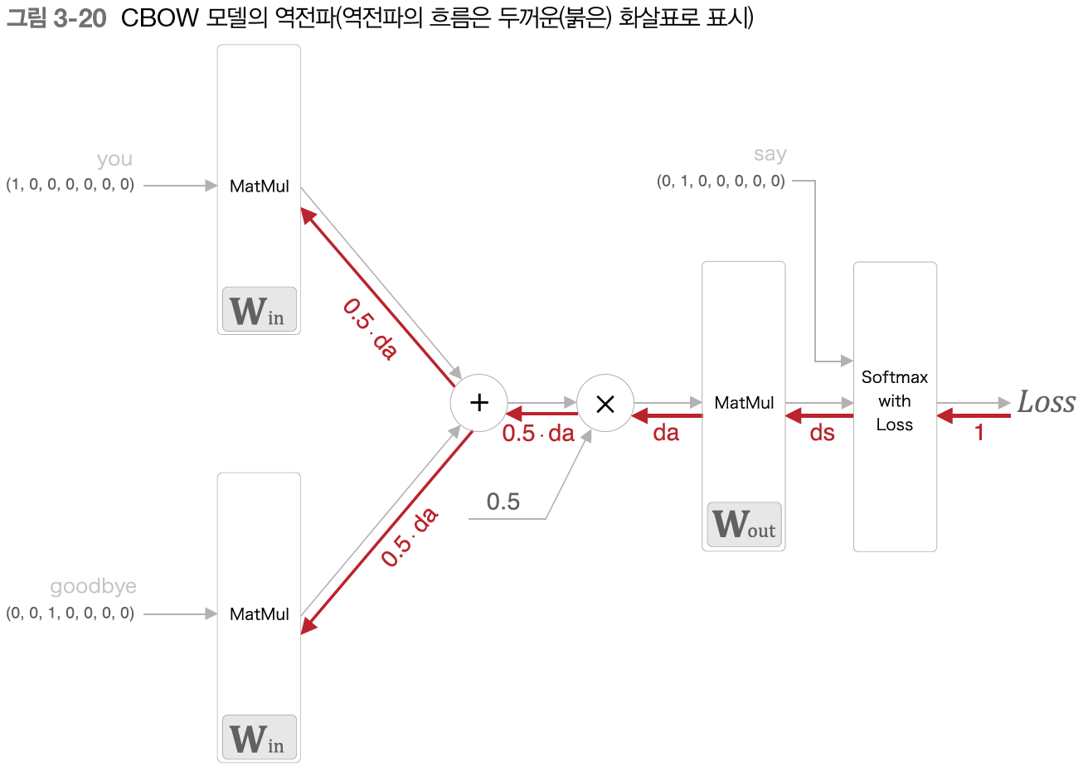
3.4 CBOW 모델 구현

Slide 29
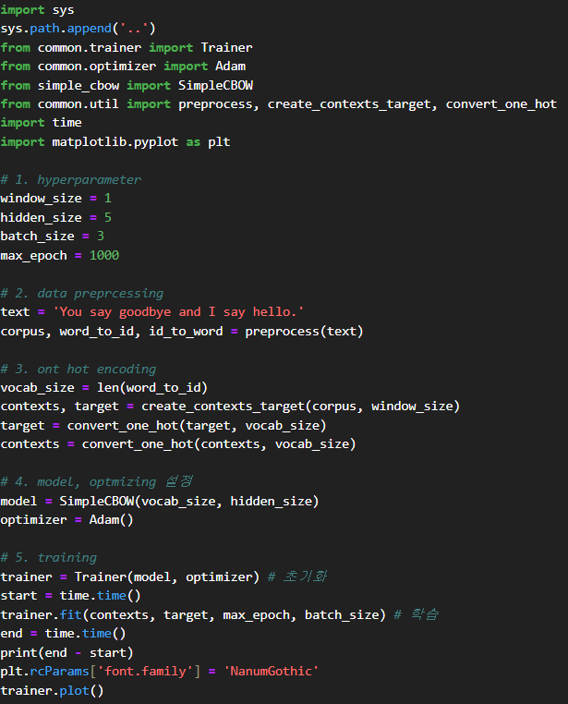
3.4.1 학습 코드 구현

Slide 30
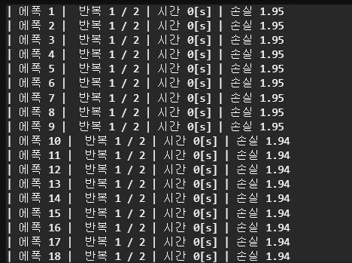
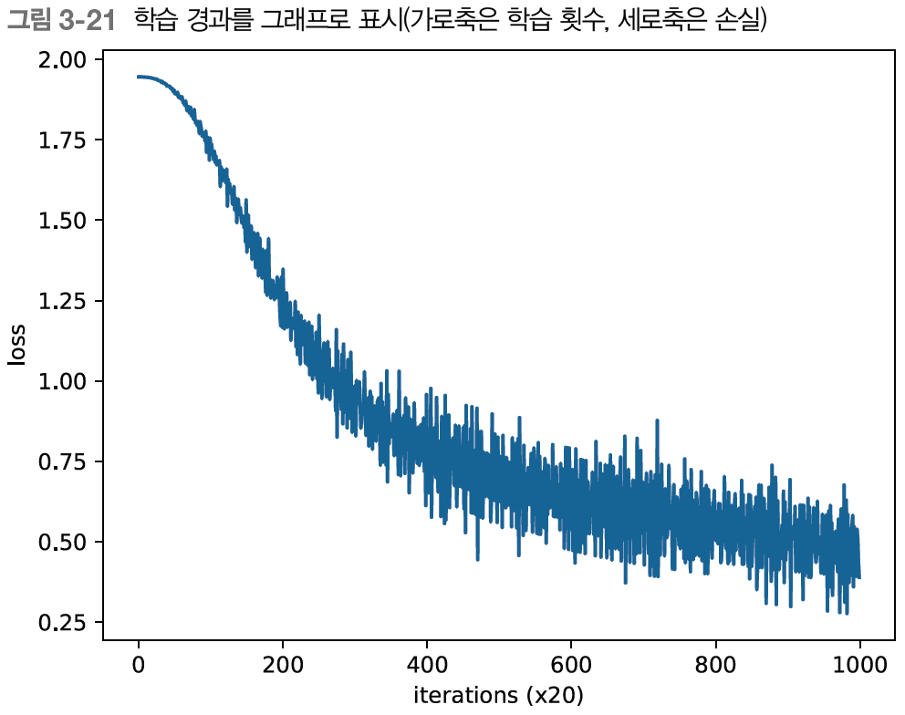
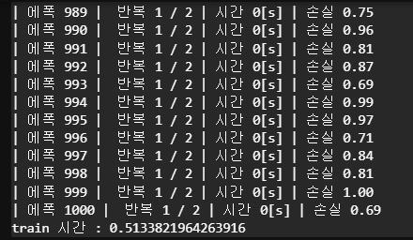

3.4.1 학습 코드 구현

Slide 31
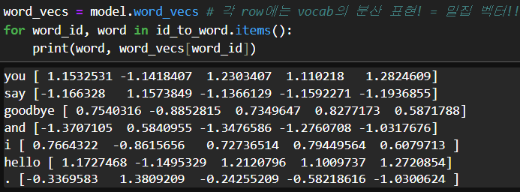
3.4.1 학습 코드 구현
‘단어의 의미＇를 잘 파악한 벡터 표현

Slide 32
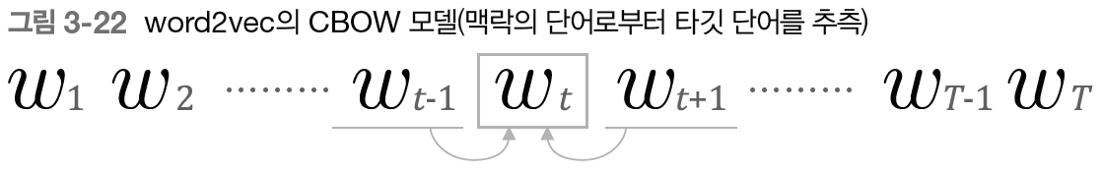


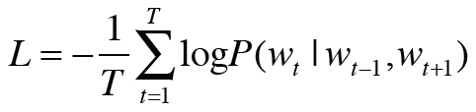

3.5.1 CBOW 모델과 확률
크로스 엔트로피 오차 = NLL
‘$y_{k}$’ : k번째 해당하는 사건이 일어날 확률
‘$t_{k}$’ : 원핫 벡터
말뭉치 전체!
Notes:
l2 ridge

Slide 33
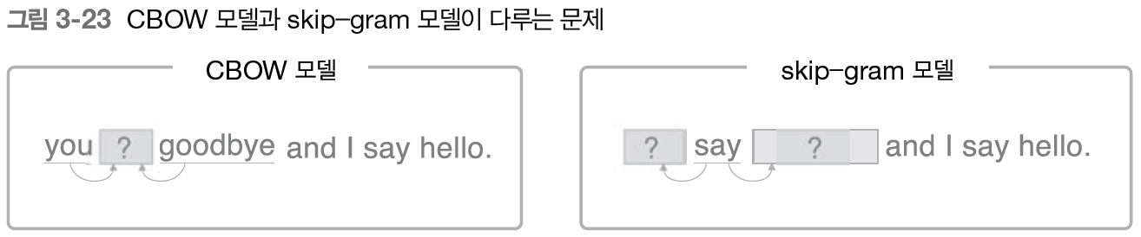
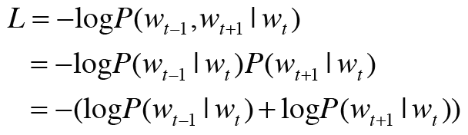
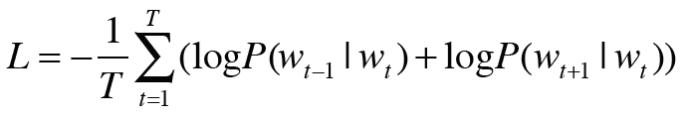
3.5.2 skip-gram 모델
출력층, 맥락 수 만큼
맥락 단어들 사이에 관련성이 없다고 가정 -> ‘조건부 독립＇
각 맥락에서 구한 손실의 총합 vs 타깃 하나의 손실

Slide 34
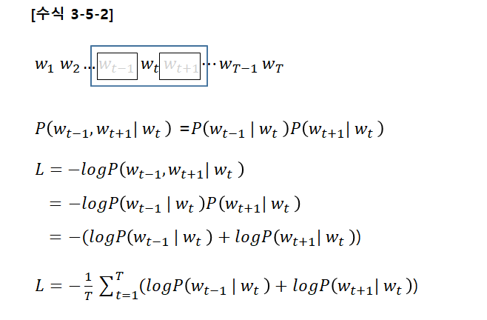
3.5.2 skip-gram 모델
더 어려운 문제에 도전 -> 분산 표현의 정밀도가 더 높다
여러가지 후보를 고려
말뭉치가 커질수록 저빈도 단어나 유추 문제 좋다.
속도는 CBOW가 더 빠르다 <- 손실을 맥락 수만큼 구해서 cost 높다.

Slide 35
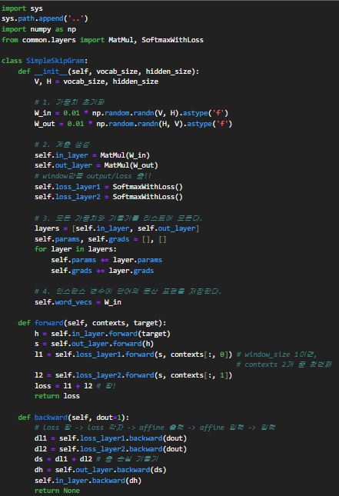
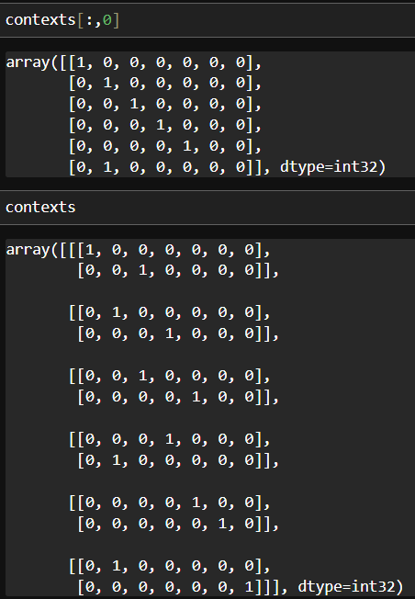

Slide 36
3.5.3 통계 기반 vs. 추론 기반
통계 기반 기법 : 1회 학습하여 분산 표현
추론 기반 기법 : 말뭉치 일부분씩 여러 번 보면서 학습 (미니배치)
학습 : 말뭉치 전체를 1회 vs 말뭉치 미니배치(일부분)씩 여러번
새로운 단어 추가 시 : 계산 처음 부터 다시, 동시발생행렬 다시 vs 기존의 매개변수를 활용해 다시 학습 가능
분산 표현의 성격 : 주로 단어의 유사성 인코딩 vs 유사성 & 복잡한 단어 사이의 패턴까지 학습
- 유추 문제 풀기 가능 (king-man+woman=queen)
정밀도 : 유사성은 비슷함
서로 연결되어 있다. 예를 들어 skip-gram + 네거티브 샘플링을 이용한 모델은 말뭉치 전체의 동시발생 행렬에 특수한 행렬 분해를 적용한 것과 같다고 볼 수 있음.
word2vec 이후 추론 기반 기법과 통계 기반 기법을 융합한 GloVe 기법이 등장했다.
GloVe 의 기본 아이디어는, 말뭉치 전체의 통계 정보를 손실 함수에 도입해 미니매치 학습을 하는 것이다.

